Slide 1

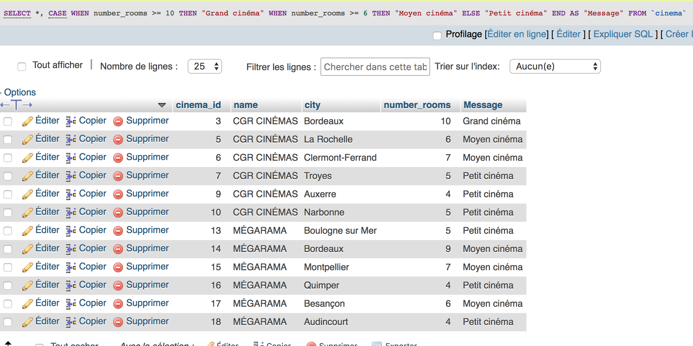
EXEMPLE 1
On a créé une nouvelle colonne grâce à nos conditions.

Slide 2
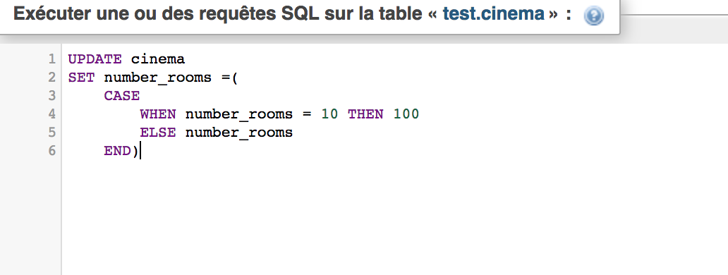
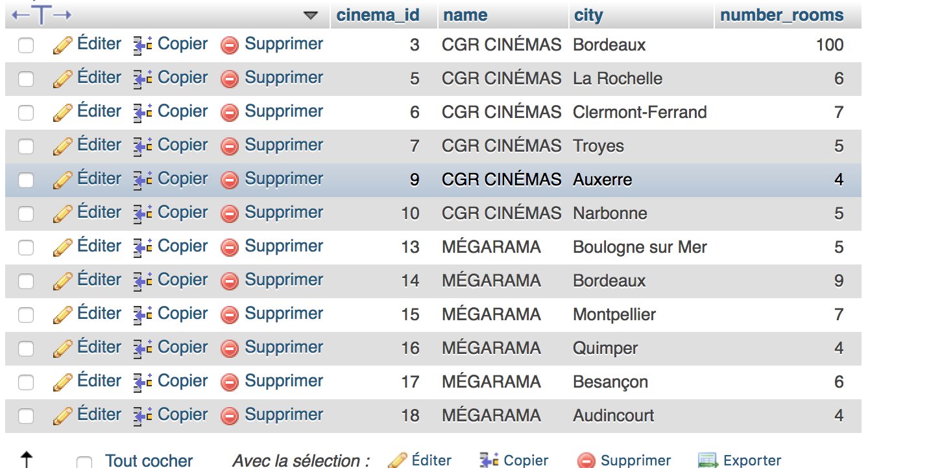
EXEMPLE 2
la requête a fait passer le champ a 100

Slide 3


EXEMPLE 3

Slide 4
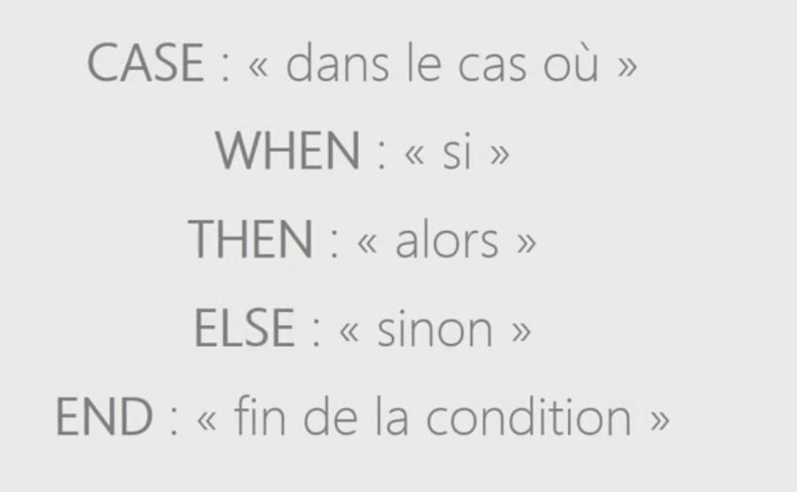

Slide 5
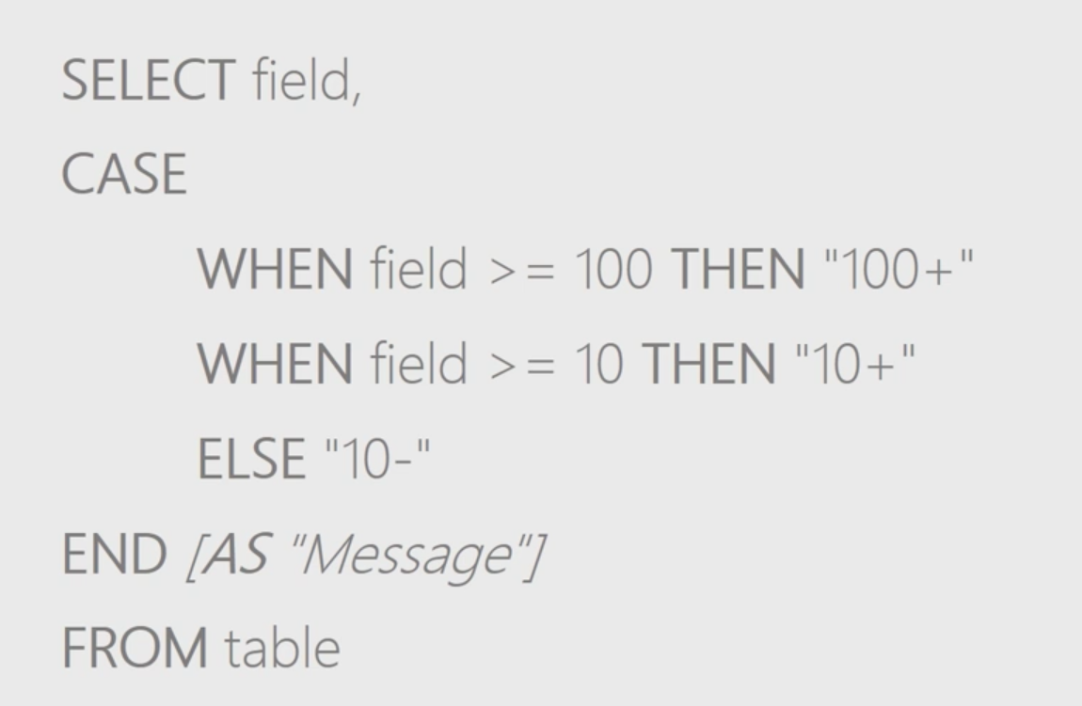

Slide 6
